Slide 1
Муниципальное автономное дошкольное образовательное учреждение детский сад «Планета детства» Тамбовская область, Тамбовский район, р.п. Новая Ляда
ИСПОЛЬЗОВАНИЕ ЗДОРОВЬЕБЕРЕГАЮЩИХ ТЕХНОЛОГИЙ
В РАБОТЕ УЧИТЕЛЯ – ЛОГОПЕДА
С ДЕТЬМИ С ОВЗ
(нарушения речи)
Автор: Медникова К.Б. , учитель-логопед

Slide 2
«Здоровье – это состояние полного физического, душевного и социального благополучия, а не только отсутствие болезни или физических дефектов» «Забота о здоровье – это важнейший труд воспитателя. От жизнерадостности, бодрости детей зависит их духовная жизнь, мировоззрение, умственное развитие, прочность знаний, вера в свои силы…» В.А. Сухомлинский

Slide 3
Здоровьесбережение – это организация самого процесса обучения и воспитания, комплекс мер и системных мероприятий, которые обеспечивают сдоровьесберегающую образовательную среду, условия для сохранения и укрепления здоровья, формирование ценности здоровья и здорового образа жизни. Безруких М.М.
Здоровьесберегающая технология – это система мер, включающая взаимосвязь и взаимодействие всех факторов образовательной среды, направленных на сохранение здоровья ребенка на всех этапах нго обучения и развития.

Slide 4
АКТУАЛЬНОСТЬ применения здоровьесберегающих технологий в работе учителя – логопеда с детьми с ОВЗ
Здоровьесберегаюшие технологии в логопедической работе с дошкольниками с ОВЗ позволяют значительно улучшить результативность коррекционной работы, разнообразить приемы и методы логопедического воздействия и способствовать оздоровлению детей, поскольку качественное развитие, обучение и воспитание детей невозможно без внимания к сохранению и укреплению их здоровья

Slide 5
НОРМАТИВНЫЕ ДОКУМЕНТЫ
Федеральный закон «Об образовании в РФ»;
Концепция модернизации Российского образования;
Федеральный государственный образовательный стандарт дошкольного образования;
СанПиН 2.4.1.3049-13 «Санитарно-эпидемиологические требования к устройству, содержанию и организации режима работы дошкольных образовательных организаций", утверждены постановлением Главного государственного санитарного врача Российской Федерации от 15 мая 2013 г. N 26 (с изм. от 04.04.2014)
Письмо Минобрнауки России от 07.06.2013 N ИР-535/07 «О коррекционном и инклюзивном образовании детей»
Общеобразовательная программа воспитания, обучения детей дошкольного возраста « От рождения до школы», под редакцией Н.Е.Вераксы
Адаптированная программа МАДОУ д\с «Планета детства» для детей
с ограниченными возможностями здоровья
Программа Филичевой Т.Б., Чиркиной Г.В. «Воспитание и обучение детей дошкольного возраста с фонетико-фонематическим недоразвитием»;
Примерная адаптированная основная образовательная программа для дошкольников с тяжелыми нарушениями речи под ред. Л.В. Лопатиной

Slide 6
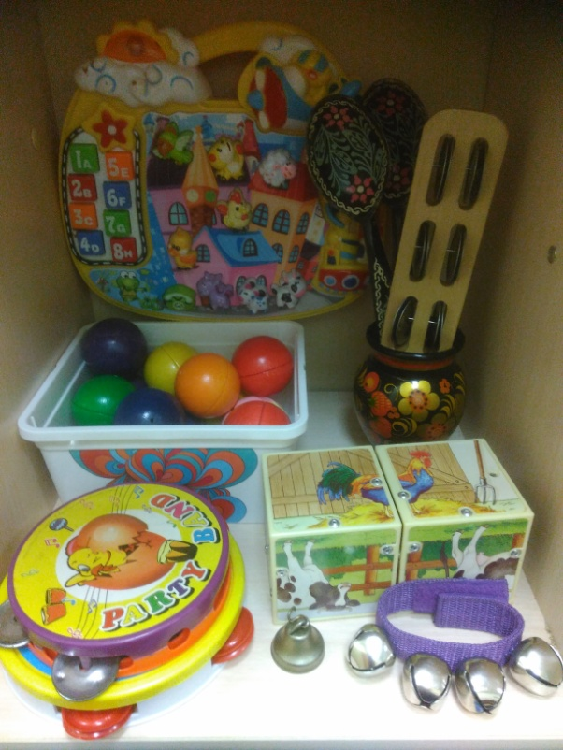
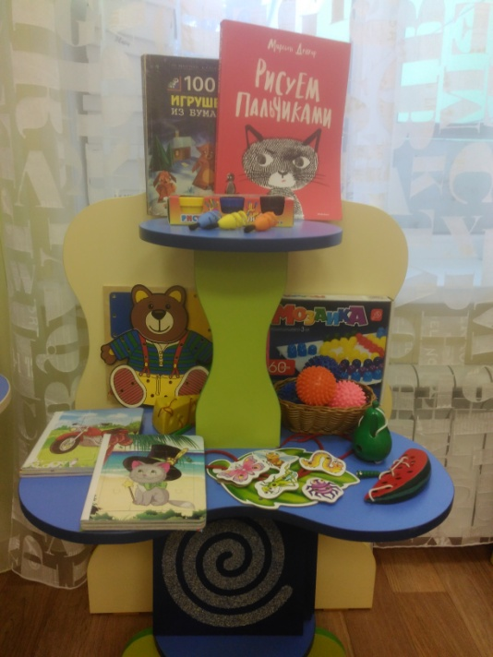
РАЗВИВАЮЩАЯ ПРЕДМЕТНО - ПРОСТРАНСТВЕННАЯ СРЕДА
Продуманная организация развивающей предметно – пространственной среды способствует развитию социальных и коммуникативных компетентностей, стимулирует интеллектуальную, познавательную и речевую активность у дошкольников с ОВЗ

Slide 7
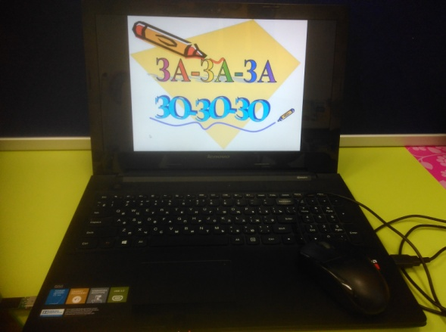
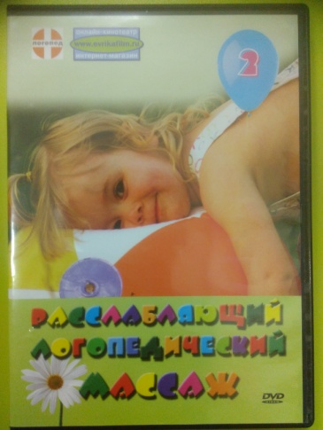
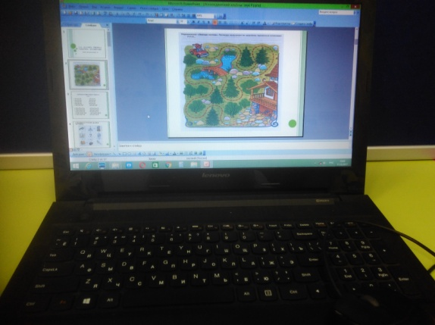
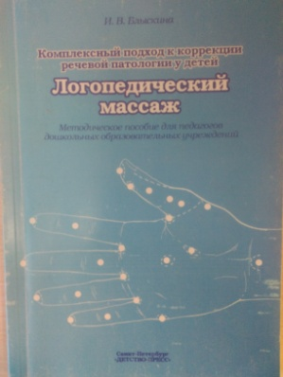
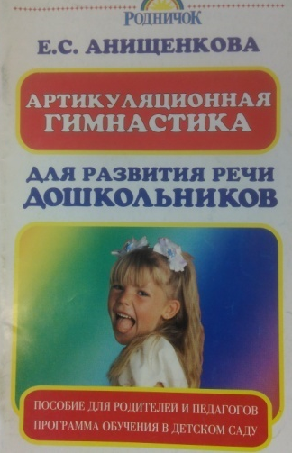
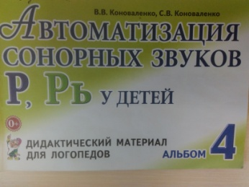
МЕТОДИЧЕСКОЕ ОБЕСПЕЧЕНИЕ

Slide 8
Цель: - оптимизация процесса коррекции речи и обеспечение оздоровления, поддержания и обогащения здоровья детей
Задачи:
сохранение и укрепление физического здоровья;
создание условий, обеспечивающих эмоциональное благополучие каждого ребенка;
повышение адаптивных возможностей детского организма;
повышение речевой активности;
развитие речевых умений и навыков;
снятие напряжения;
восстановление работоспособности;
активизация познавательного интереса;
улучшение концентрации внимания;
снижение трудности переключения с одного вида деятельности на другой

Slide 9
Виды здоровьесберегающих технологий, применяемых в работе с детьми с ОВЗ
артикуляционная гимнастика
биоэнергопластика
дыхательная гимнастика
пальчиковая гимнастика
песочная терапия
массаж и самомассаж
логоритмика
физкультурные минутки
сказкотерапия

Slide 10
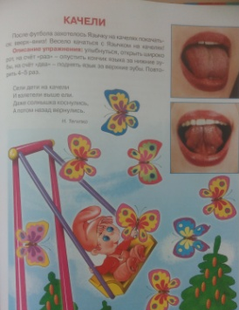
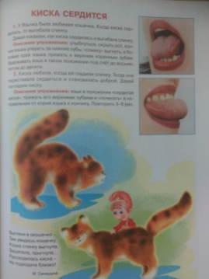
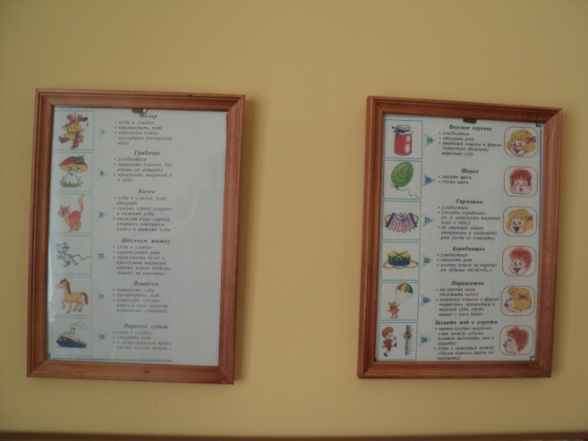
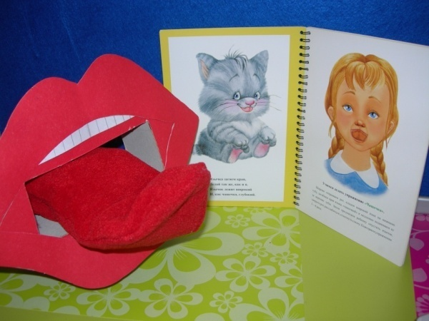
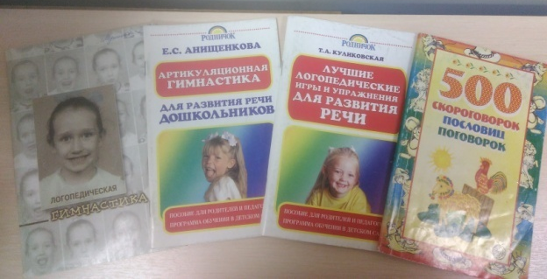
АРТИКУЛЯЦИОННАЯ ГИМНАСТИКА
Артикуляционная гимнастика способствует выработке движений речевых органов, необходимых для правильного произношения звуков и для объединения простых движений в сложные артикуляционные уклады различных фонем

Slide 11
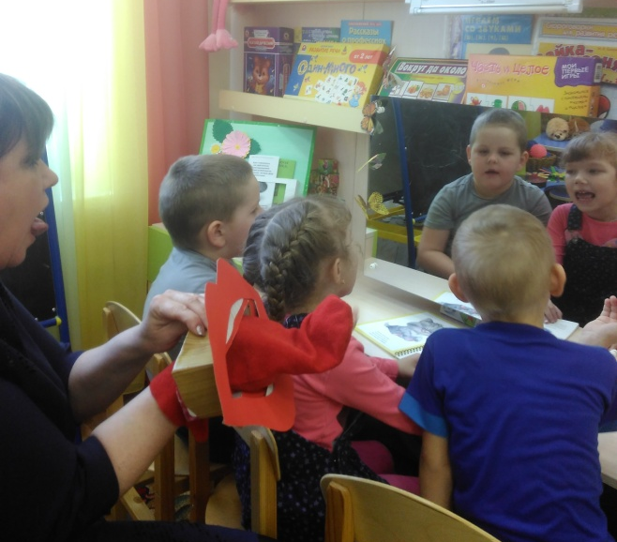
БИОЭНЕРГОПЛАСТИКА
Биоэнергопластика – это синхронизация движений органов артикуляционного аппарата и движения кистей рук, помогает перейти к выполнению артикуляционных упражнений по ощущениям, без опоры на зрительный анализатор

Slide 12
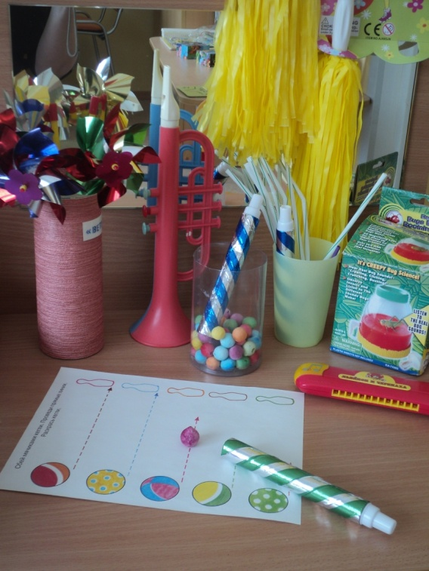
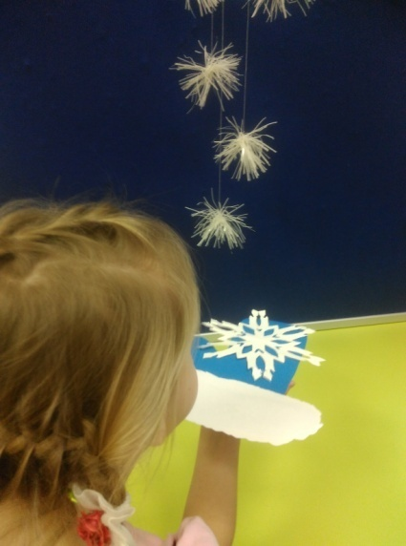
ДЫХАТЕЛЬНАЯ ГИМНАСТИКА
Дыхательная гимнастика способствует тренировке дыхательной мускулатуры, выработке плавного и длительного выдоха, формированию правильного речевого дыхания, предупреждению простудных заболеваний, улучшает кислородный обмен и мозговое кровообращение

Slide 13
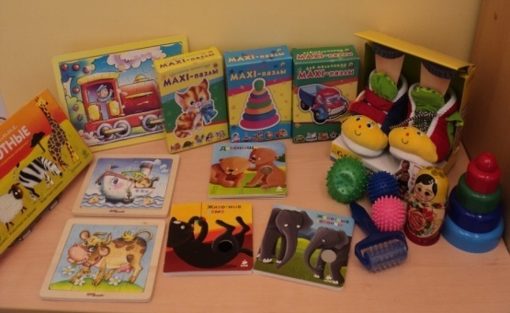
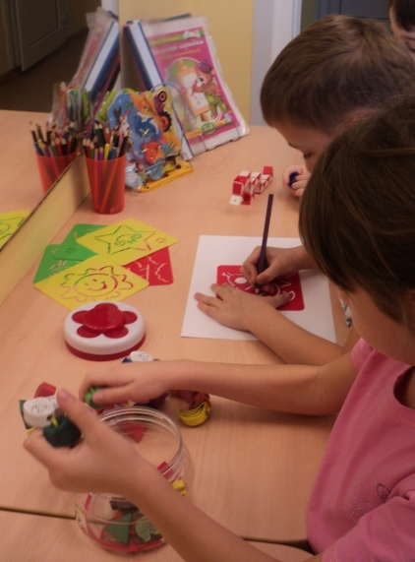
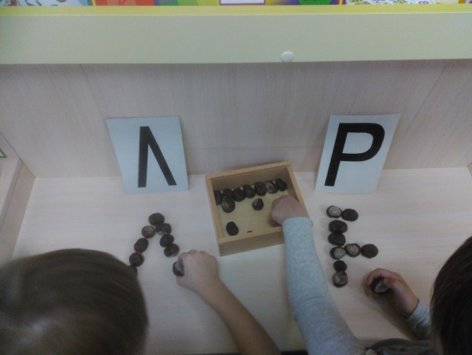
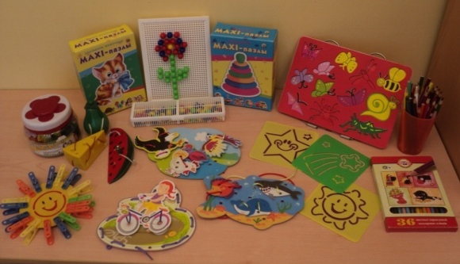
ПАЛЬЧИКОВАЯ ГИМНАСТИКА
Движения пальцев и кистей рук имеют особое развивающее значение, так как оказывают огромное влияние на развитие речевой и всей высшей нервной деятельности ребенка

Slide 14
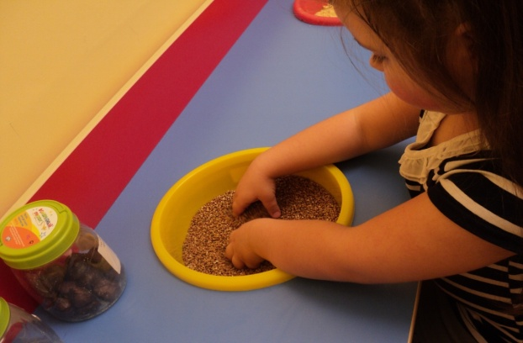
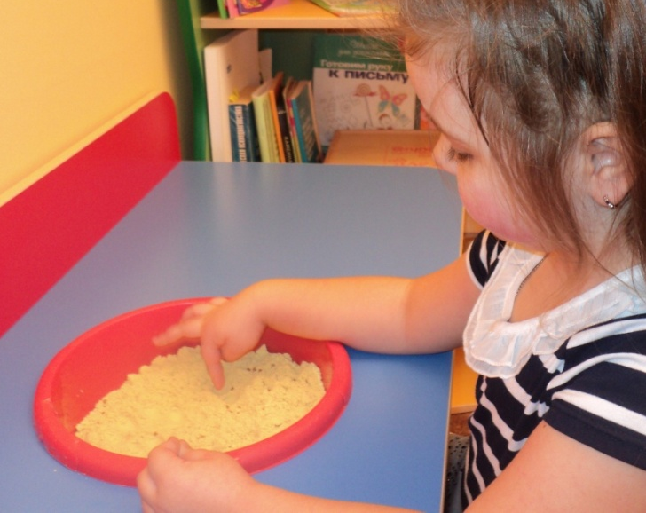
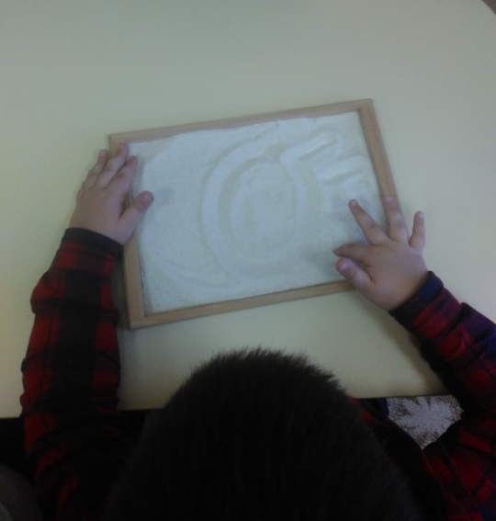
ПЕСОЧНАЯ ТЕРАПИЯ
Игры с песком способствуют снятию мышечного и эмоционального напряжения, развивают мелкую моторику руки, внимание, память, мышление, способствуют обогащению словарного запаса и развитию связной речи

Slide 15
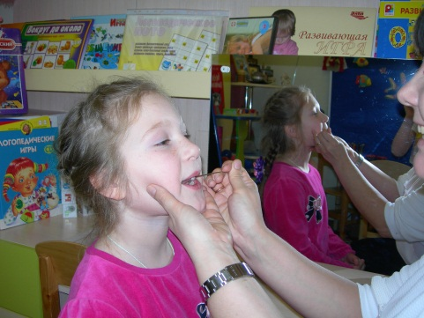
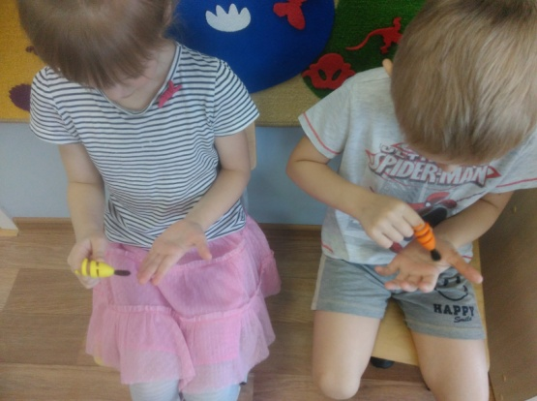
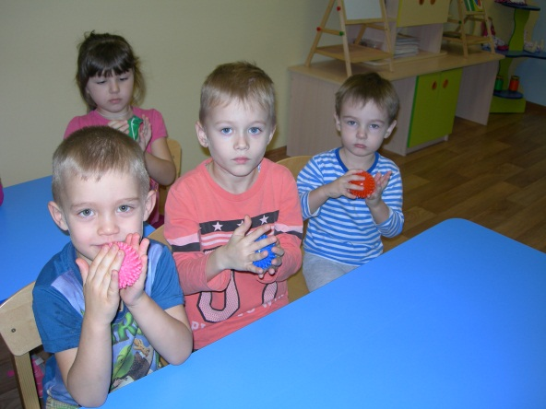
МАССАЖ И САМОМАССАЖ
Логопедический массаж и самомассаж направлены на нормализацию произносительной стороны речи посредством устранения нарушений мышечного тонуса речевого аппарата и отдельных групп мышц

Slide 16
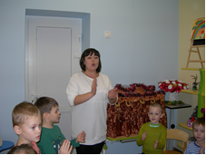
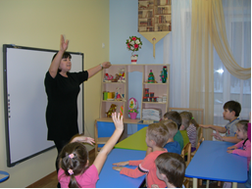
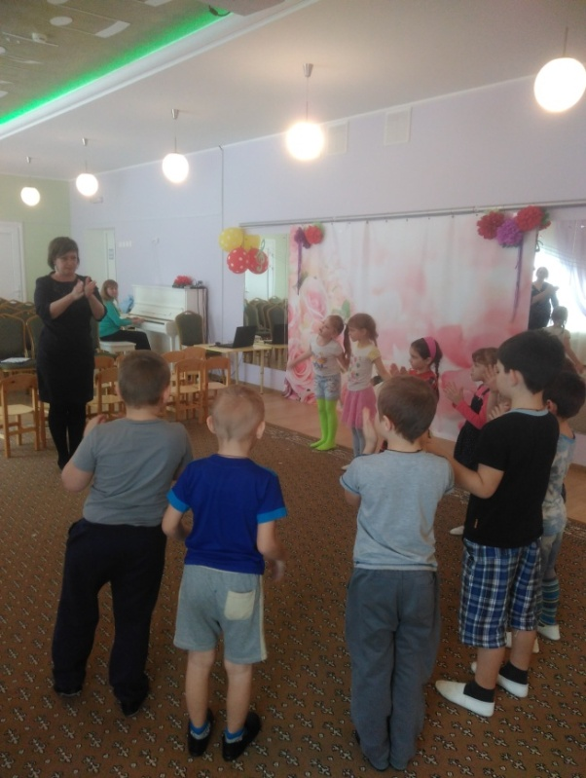
ЛОГОРИТМИКА
Логоритмические упражнения учат контролировать движения и соотносить их с музыкальным сопровождением, быть ритмичными, развивают внимание, слух, музыкальную память, помогают выработке правильного дыхания

Slide 17
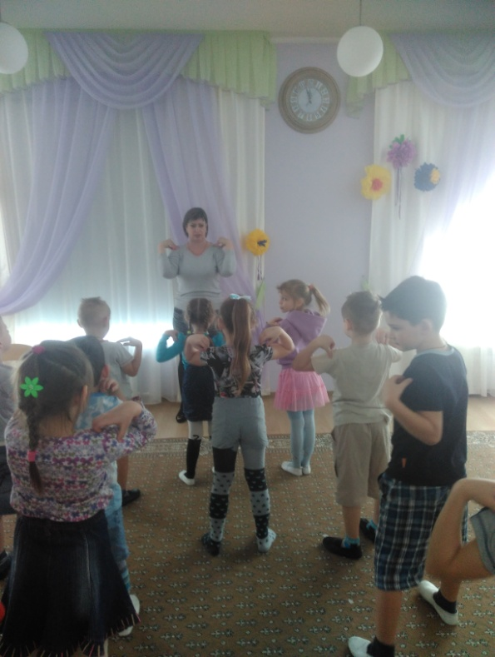
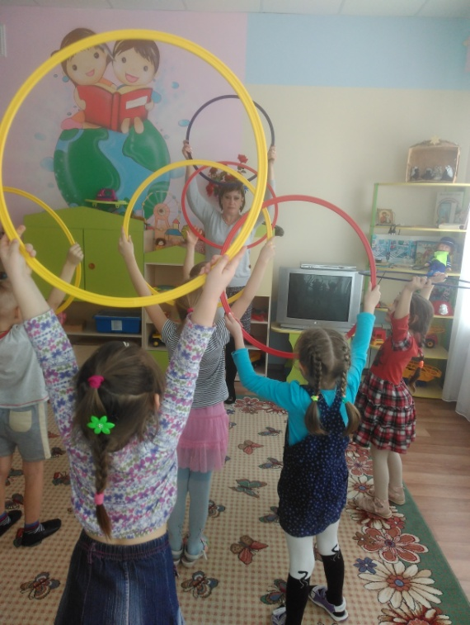
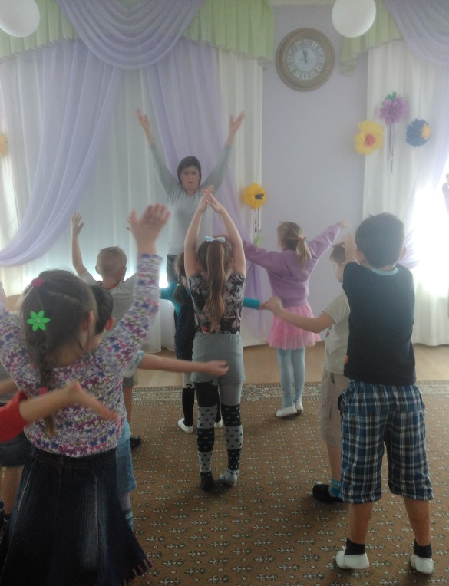
ФИЗКУЛЬТУРНЫЕ МИНУТКИ
Физкультурные минутки дают возможность удовлетворить потребность детей в двигательной активности, предупреждают утомление, повышают умственную активность, работоспособность, помогают переключиться с одного вида деятельности на другой

Slide 18
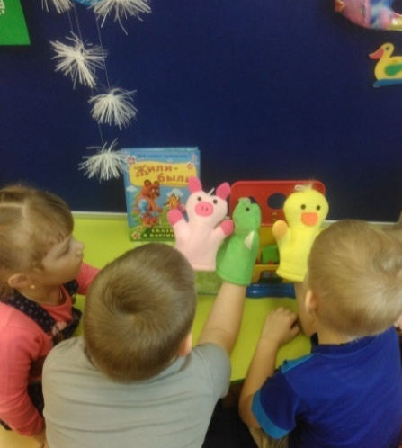
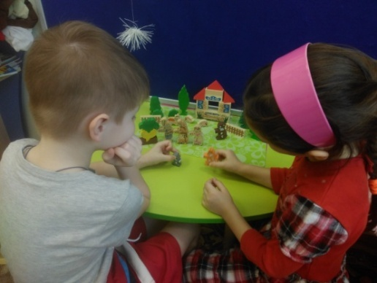
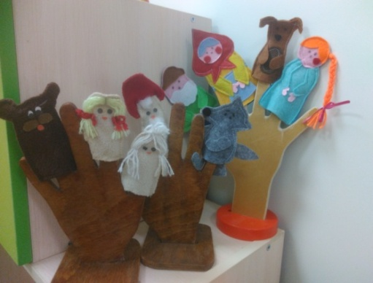
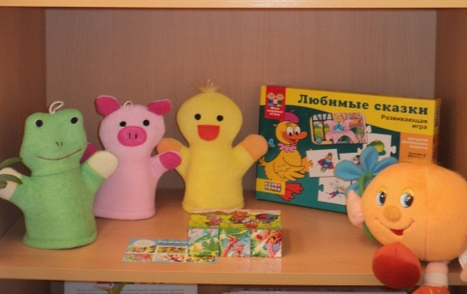
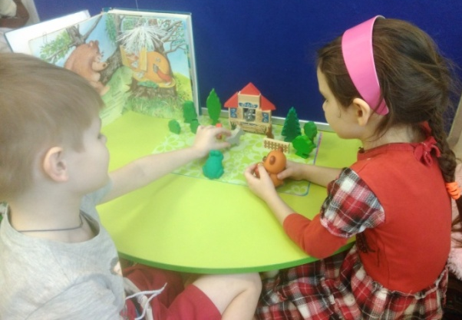
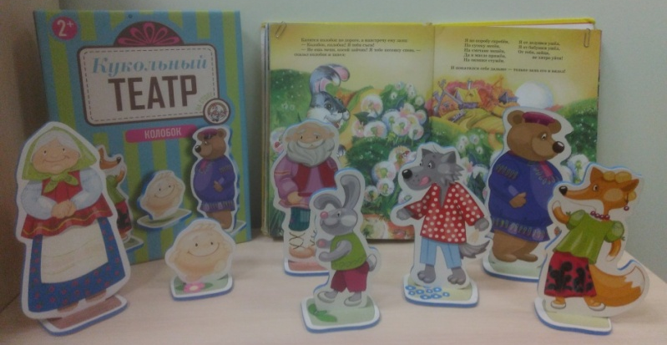
СКАЗКОТЕРАПИЯ
Сказкотерапия – это комплексная система, направленная на коррекцию речевых нарушений, личностное развитие ребенка и сохранение его эмоционального и психического здоровья, позволяющее в игровой форме решать обучающие, коррекционные и воспитательные задачи

Slide 19
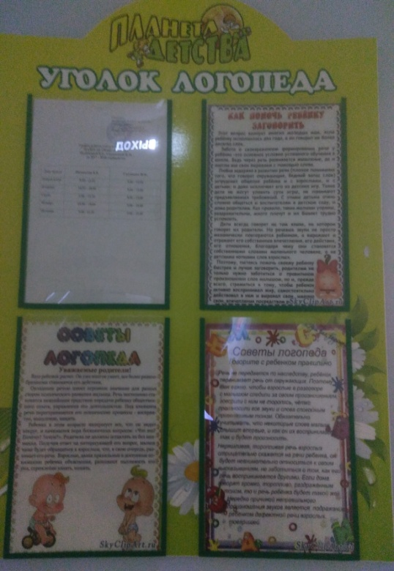
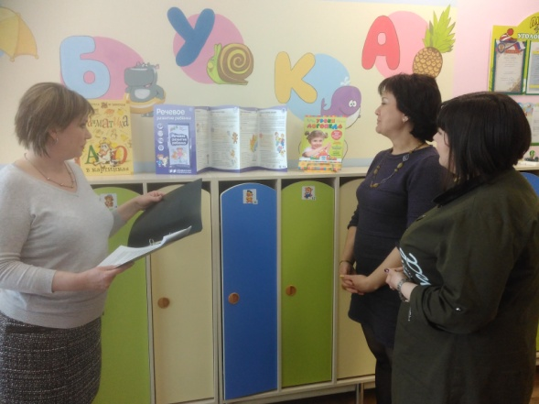
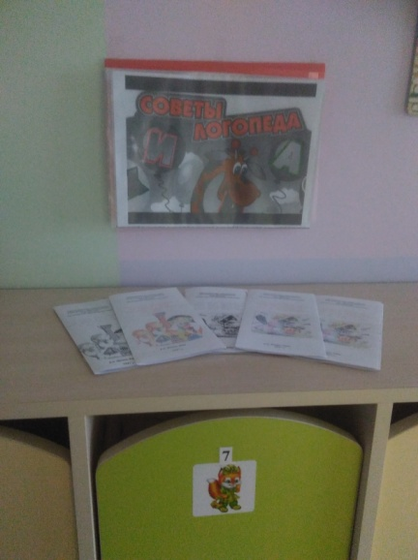
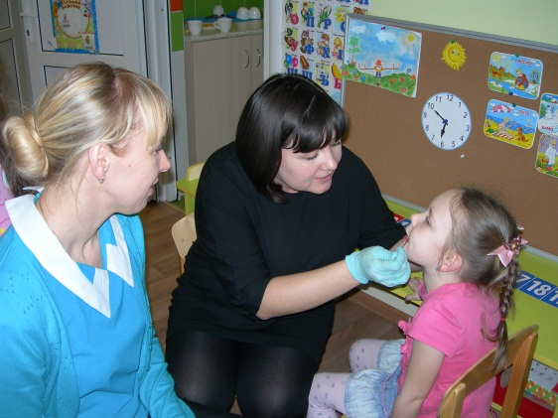
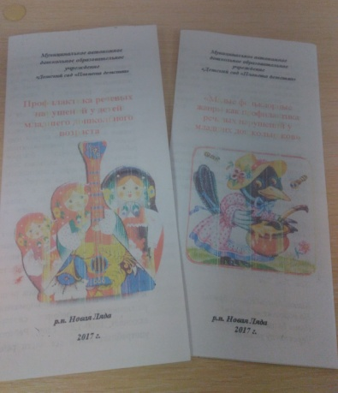
ВЗАИМОДЕЙСТВИЕ С ПЕДАГОГАМИ И РОДИТЕЛЯМИ

Slide 20
РЕЗУЛЬТАТЫ ПМПК

Slide 21
Таким образом, применение здоровьесберегающих технологий в логопедической работе позволяет значительно улучшить результативность коррекционной работы, разнообразить приемы и методы логопедического воздействия и способствовать оздоровлению детей, ведь качественное развитие, обучение и воспитание детей невозможно без внимания к сохранению и укреплению здоровья.

Slide 22
ИНФОРМАЦИОННЫЕ ИСТОЧНИКИ:
Ахутина Т.В. «Здоровьеберегающие технологии обучения: индивидуально-ориентированныйподход» // Школа здоровья. 2000г.Т.7. № 2
Волошина Л. «Организация здоровьесберегающего пространства»// Д/шк.вос-е. 2004г. № 1
Гаврюшина Л.В. «Здоровьесберегающие технологии в ДОУ». Методич. пособие. М.: ТЦ Сфера, 2007г.
Кувшинова И.А. «Здоровьесбережение как необходимый аспект комплексной реабилитации детей с речевыми патологиями» //Логопед. 2009г. № 6
Маханева М.Д. «Работа ДОУ с семьей по воспитанию здорового ребенка»// Управление ДОУ. 2005г. № 5
«Оздоровительная работа в ДОУ: учебное пособие»/ под ред. В.И. Орла, С.Н. Агаджановой. – СПб.: «Детство – Пресс», 2006г.
Савельева Н.Ю. «Организация оздоровительной работы в ДОУ». – Ростов н/Дону.: Феникс, 2005г.
Терновская С.А., Теплякова Л.А. «Создание здоровьесберегающей бразовательной среды в дошкольном образовательном учреждении»// Методист. 2005г. № 4
http://www.moi-detsad.ru
http://www.kindereducation.com/

Slide 23
БЛАГОДАРЮ ЗА ВНИМАНИЕ!

